Slide 1
QARABAĞ BİZİ SƏSLƏYİR
Qarabağ müharibəsi bədii ədəbiyyatda
Yuxarı sinif şagirdləri üçün

Slide 2
Tanrının, taleyin üzü bəridir,
Hər qara daş üçün sızlayır ürək.
Şərqilər də Vətən əsgərləridir
Qədim Qarabağda görüşənədək!

Slide 3
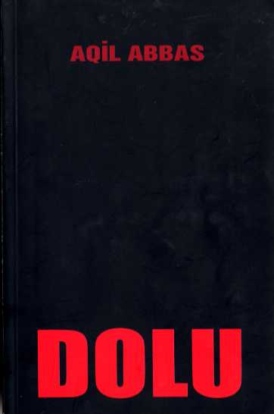
Abbas A. Dolu : roman. – Bakı : Təhsil, 2008. – 256. s.
“Dolu” romanı hələ bitməyən Qarabağ müharibəsinə həsr olunub. Romanda rəsmi vəzifə daşıyan insanlardan tutmuş kriminal qurumun nümayəndələrinə qədər hər kəsin, hətta müdaxiləyə məruz qalan şəhərin – dünyanın Ən Varlı Şəhərinin özünün də, yağan güllələrin də obrazı var.

Slide 4
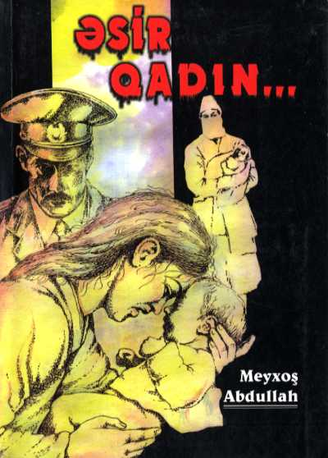
Abdulla M. Əsir qadın... : roman. –Bakı : Çinar-Çap, 2006. – 216 s.
“Əsir qadın” romanı Səidə adlı bir qadının üç il erməni əsirliyində keçirdiyi məşəqqətli, işgəncələrlə dolu əsirlik həyatından bəhs edir. Ağlagəlməz vəhşilik-lərlə üzləşən gənc qadın namus və ləyaqətinin tapdanmasını düşmənə bağışlaya bilmir və son nəfəsinədək təkbaşına mübarizə aparır.

Slide 5
Azayev Ə. Qanlı gündəlik : povest və hekayələr. – Bakı : Azərnəşr, 2002. – 240 s.
Yazıçı Əlisəfa Azayevin “Qanlı gündəlik” povestində Qarabağın tacı, mədəniyyət beşiyi Şuşa şəhəri uğrunda gedən son döyüşlərdən bəhs olunur. Əsgər gündəliyi formasında yazılmış bu povest əslində xalqımızın gözü qarşısında baş vermiş məlum hadisələrin ümumi-ləşdirilmiş mənzərəsiddir.

Slide 6
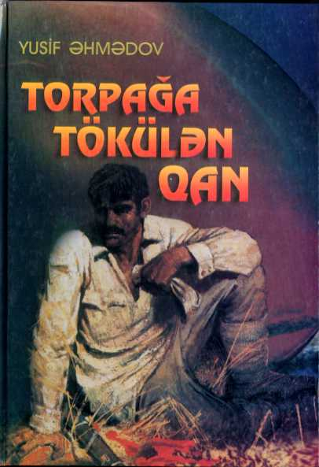
Əhmədov Y. Torpağa tökülən qan : roman. – Bakı : Azərnəşr, 2004. – 456 s.
Roman xalqımızın “20 Yanvar ” faciəsi və “Qarabağ müharibəsi”ndən bəhs edir. Əsərdə Ermənistan ordusunun rusların köməkliyi ilə torpaqlarımıza təcavüz etməsi, torpaqlarımızın işğalı və bu dövrdəki mürəkkəb ictimai-siyasi hadisələr öz təcəssümünü tapmışdır.
“Torpağa tökülən qan” romanı sadəcə kitab deyil, sənin, mənim, bütöv bir millətin başına gələn faciə, qan yaddaşı, millətin qəhrəmanlıq tarixi yazılmış salnaməsididr. Bəşər tarixində qanlı hərflərlə yazılan türkün ermənilər tərəfindən soyqırımıdır.

Slide 7
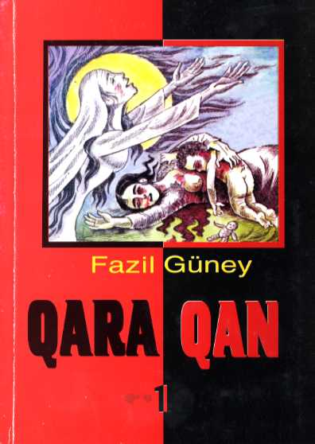
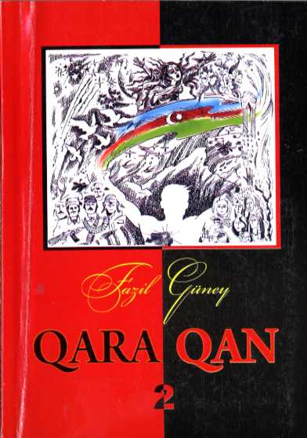
Güney F. Qara qan : roman. I kitab. – Bakı : QAPP-POLİQRAF, 2003. – 462 s.
Roman sevgi və ismət sınağı ilə qarşı-qarşıya qalmış Aysunun əsirliyi fonunda Qarabağ savaşının geniş, dərin mənzərəsini verir.
Güney F. Qara qan : roman. II kitab. – Bakı : Apostrof, 2009. – 456 s.
Romanın ikinci hissəsində hadisələr Qarabağın güneyindən mərkəzinə - Şuşa və Xankəndi şəhərlərinə keçir. Əsərin qəhrəmanı Aysu Şuşaya gətirilir. Müəllif burada Şuşa həbsxanasında saxlanılan əsirlərin cəhənnəm əzabı yaşamaları haqqında danışır.

Slide 8
Əzizim Xarı bülbül,
Şuşanın yarı bülbül.
Şuşa əsir düşübdür
Sən qurtar barı bülbül.

Slide 9
Qazi M. Ruhlar şəhəri. – Bakı : Təhsil, 2010. – 124 s.
Publisist Vahid Qazinin “Ruhlar şəhəri” kitabı Ağdama həsr olunub. Amma bu kitab tək Ağdamı, Qarabağı, Azərbaycanı yox, bütövlükdə dünyanı nişan verir – işıqlı və qaranlıq günləri ilə, sevinci və ağrı - acısı ilə. “Ruhlar şəhəri” yalnız bir ağdamlının, qarabağlının, azərbaycanlının uşaqlıq, yeniyetməlik, cavanlıq xatirələri deyil, həm də dünya tarixinin səhifəsidir. Tarixin bu səhifəsi – Ağdam səhifəsi payız yarpağı rəngindədir. Günəşin qızartısı rəngində, həsrətdən solmuş bəniz rəngində, qəm rəngində...

Slide 10
Məhərrəmov M. Fərari : ssenari roman. – Bakı : Təknur, 2008. – 210 s.
Bu kitab bu gün Qarabağ savaşının əsl mahiyyətini tək başına üzə şıxaran, bütün məhrumiyyətlərə baxmayaraq vətən eşqini hər şeydən üstün tutan bir türk övladının düşmən arxasında göstərdiyi şanlı qəhrəmanlıq epizodlarından bəhs edir. Kitab hər bir gəncin oxuyacağı və bu möhtəşəm əsərdən nəticə çıxardacağı ümidi iə yazılıb.

Slide 11
Mirzə N. Qatil : povestlər, hekayələr. – Bakı : Araz, 2006. – 308 s.
Kitabda müəllifin müxtəlif illərdə yazdığı əsərləri toplanmışdır. “Qatil”, “Sonuncu güllə” və “Sarıca” əsərləri ağrılı yerimiz olan müdhiş Qarabağ faciələrinə həsr edilmişdir. Yazıçı Nizami Mirzə “Sarıca” povestində Vətənimizin ayrılmaz tərkib hissəsi olan Qarabağımızı yağı düşmən tapdağından xilas etmək üçün gənclərimizi səfərbər olmağa çağırır. Baş vermiş hadisələri unutmamağı gələcək nəsillərə tövsiyə edir.

Slide 12
Muradxanlı E. Siz mühasirədəsiniz, leytenant : roman və hekayə . – Bakı: Avrasiya Press, 2009. – 152 s.
“Siz mühasirədəsiniz , leytenant”kitabı Etibar Muradxanlının oxucularla ilk görüşüdür.
Kitabda Qarabağ savaşı ilə yanaşı, həm də cinayət aləminin çəkişmələri birləşdirilib.
Real faktlara söykənən bədii nümunələrlə təsvir edilən döyüş səhnələri müharibə iştirakçılarının xatirələri əsasında ümumiləşdirilib.

Slide 13
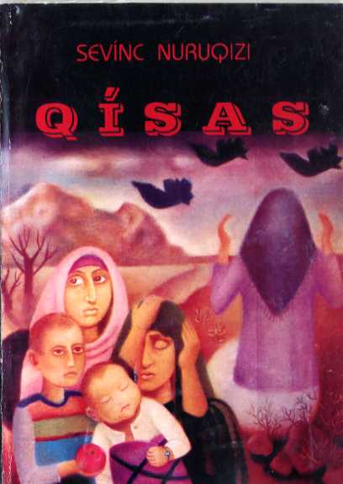
Nuruqızı S. Qisas : povest. – Bakı : Vektor nəşrlər evi, 2005. – 133 s.
Sevinc Nuruqızını çoxları uşaq yazıçısı kimi tanıyırlar. “Qisas” onun böyüklərə müraciətidir. Bir uşaq yazıçısı kimi müharibənin uşaq taleyinə vurduğu zərbələrin nə qədər ağrılı olduğunu təkcə Azərbaycan adlı məkanda deyil, bütün dünyanın böyüklərinə çatdırmaq üçün yazdığı müraciəti.
Qisas... Bu qisası Qiyamətə saxlamaq olmaz! Bu qisas bu gün alınmalıdır! Nəyin bahasına olursa, olsun! Eşidin, əli silah tutanlar! Müdhiş qaranlıqların qoynunda alçalanların, əzilənlərin harayını. Eşidin...

Slide 14
Rüstəmov Ə. (Hacı). Qalx ayağa, Vətən oğlu! – Bakı : Vektor Nəşrlər Evi, 2005. – 151 s.
Əziz oxucular! Oxuyacağınız bu kitab dünyanın ən dərdli və ən qəmli kitablarından biridir.
Hər səhifəsinə, hər sətrinə, hər cümləsinə, hətta durğu işarələrinə belə mürəkkəb yox, damcı-damcı qan səpələnib bu kitabın.
Hacı Əkbər adlı bir övladın yurdsuz-yuvasız qovrulduğu cəbhə həyatını qeyrət və qəzəblə süslənmiş, ürəyinin qanı ilə səngər divarlarına yazılmış Vətən sevgisi dastanı da adlandırmaq olar.

Slide 15
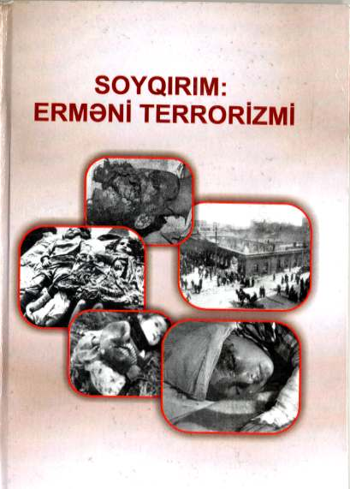
Soyqırım : Erməni terrorizmi. – Bakı : MBM, 2009. – 184 s.
Kitabda soyqırım və erməni təcavüzü müsabiqəsində iştirak etmiş müəlliflərin hekayələri və publisistik əsərləri dərc edilmişdir.

Slide 16
Bu mövzuda daha hansı kitabları oxumaq olar:
Axundov A. Pyeslər. – Bakı : El-Aliance, 2004. – 410 s.
Arifqızı G. Əsirlikdə qalan kəndim. – Bakı : Avropa, 2008. – 144 s.
Cəbrayılova R. Ölməzliyə abidə. – Bakı : Ziya, 2010. – 444 s.
Cəfərov R. İkiqat mühasirə. – Bakı : Çıraq, 2008. – 222 s.
Cəfərov R. Ləğv edilmiş tapşırıq. – Bakı : Çıraq, 2005. – 368 s.
Eyvazlı Ə. Bir batalyonun tarixi : sənədli povest. – Bakı : Nurlar, 2011. – 311 s.
Eyyubov E. Qırx beş gün cəhənnəmdə : roman. – Bakı : Şirvannəşr, 2010. – 424 s.
Əlioğlu M. [Məhərrəmov] Gerçəkləşən xəyallar (Fərari – 2). – Bakı: Gənclik, 2011. – 250 s.
Kovlarlı H. Qaratəpə şəhidləri : mənzum roman. – Bakı: Qanun, 2010. – 672 s.
Qızıltaclı T. Şuşadan məktub. – Bakı:Qanun, 2005. – 51 s.
Qonaq Ə. Vətən səndən keçmək olmaz. – Bakı: Hüquq ədəbiyyatı nəşriyyatı, 2010. – 784 s.
Quluzadə Ə. Qadan mənə, Qarabağ. – Bakı : Ozan, 2006. – 456 s.
Ləman F. Qılınckəndi dastanı : tarixi sənədli əsər. – Bakı : MBM, 2011. – 111 s.
Paşa T. Beş gürzə. – Bakı : MBM, 2012. – 255 s.
Rəhimov A. Romanlar. – Bakı : Azərnəşr, 2004. – 560 s.
Səlimov K. Mücahid Şahin. – Bakı : Araz, 2007. – 31 s.
Sonam B. Qanlı dərə : povest. - Bakı : Qanun, 2004. – 44 s.
Sonam B. Qətl : Azərbaycanlıların soyqırımına – Qarabağ müharibəsinə həsr olunmuş səədli-bədii materiallar silsiləsindən. – Bakı : Qanun, 2004. – 44 s.
Sonam B. Sahibsizlik : hekayələr. – Bakı : Qanun, 2004. - 52 s.
Şirinov T. Qarabağda qan izləri : dram əsərləri. – Bakı : Nərgiz, 2007. – 252 s.

Slide 17
Məlumat-biblioqrafiya şöbəsi
Tərtib edəni: S. Əhmədova

